Slide 1
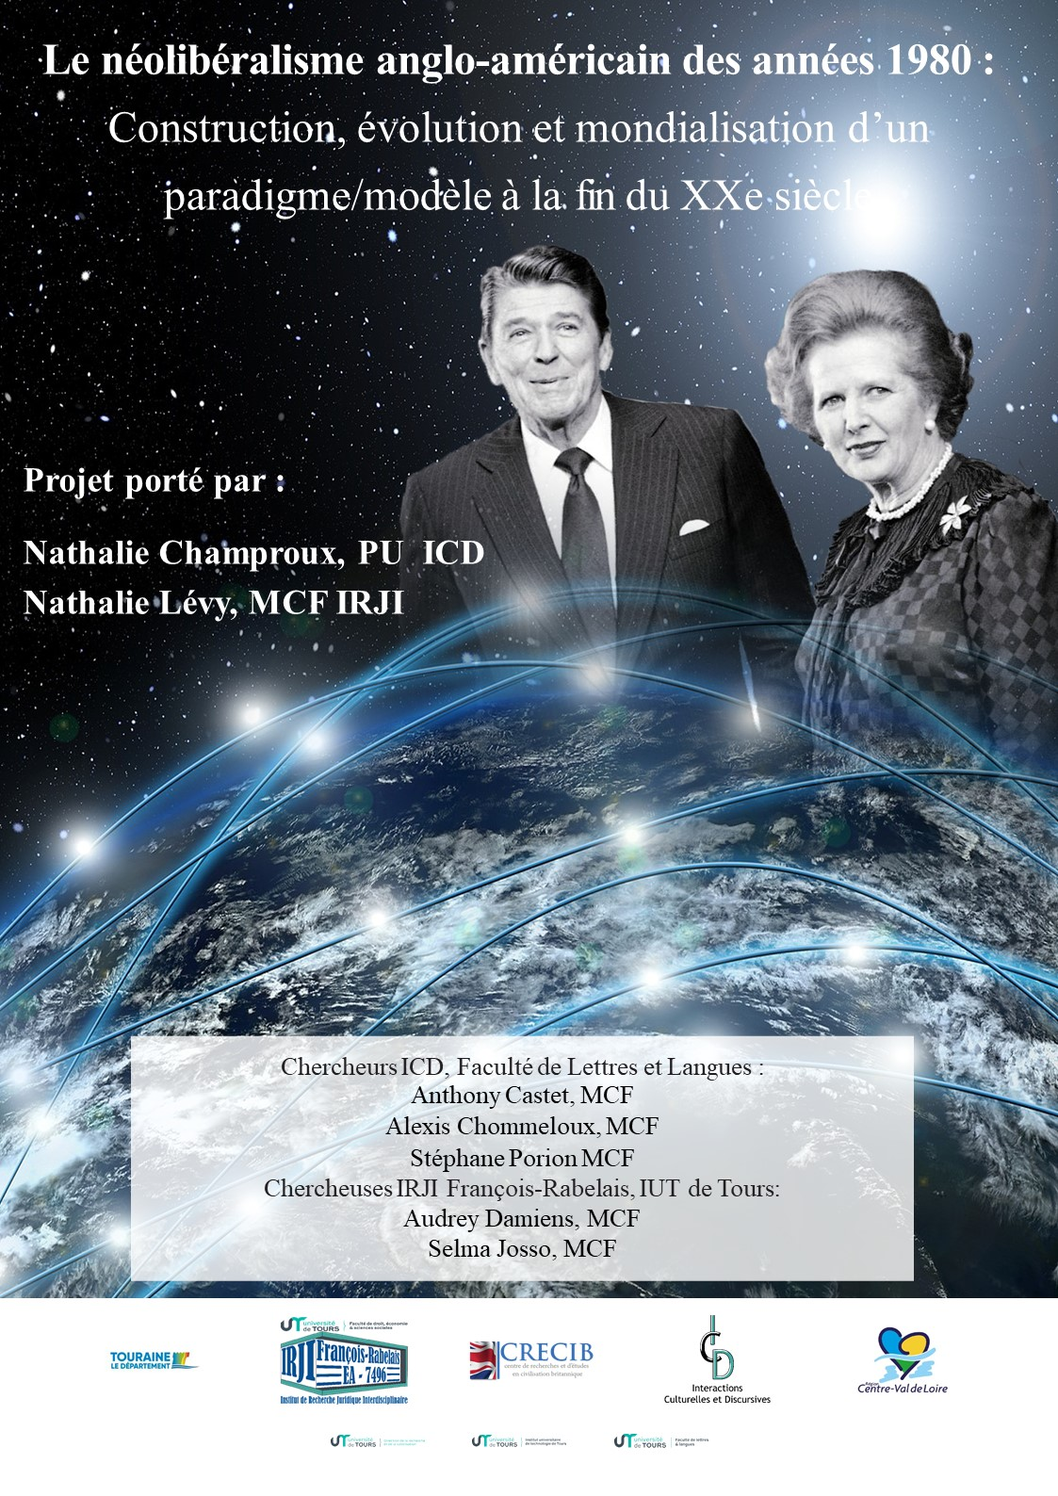

Slide 2
Durée prévue du projet : 24 mois (Mai 2019 à mai 2021)
Résumé du projet :
Projet transdisciplinaire portant sur le néolibéralisme anglo-américain des années 1980.
Objectif scientifique : répondre à 4 questions fondamentales
(1) En quoi est-il possible de parler de paradigme/modèle du néolibéralisme anglo-américain ?
(2) Quelles sont les racines visibles et invisibles de ce paradigme/modèle ?
(3) Quel est l’héritage laissé par ce paradigme/modèle dans les deux pays concernés ?
(4) Qu’en est-il d’une transmission de ce paradigme/modèle à l’échelle globale ?
Méthodologie :
Analyser empiriquement les différentes manifestations néolibérales observées dans ces
deux pays
- Identifier les racines profondes du néolibéralisme à travers l’histoire des idées, l’histoire économique et diverses disciplines (étude de la civilisation étrangère, droit, sciences politiques, philosophie et sociologie).
Réalisations :
Un cycle de séminaires mensuels, un colloque international et au moins une publication

Slide 3
Les séminaires de recherche ICD/IRJI - mai 2019 à avril 2021
Objectif :
- Créer un incubateur d’idées et un cadre de recherche régulier pour stimuler la réflexion
Explorer le néolibéralisme au RU et aux EU
- Etendre l’analyse à l’Union Européenne, aux Amériques et à l’Asie.
Cible :
Des chercheurs confirmés (post-doc, MCF, PR, chercheurs)
Des chercheurs en herbe (étudiants en Master, doctorants)
Issus de disciplines variées appelés pour leur expertise
Réalisation :
23 séances mensuelles publiques (lundi soir) sous forme de conférences – débats
Hébergées hors confinement par le site des Tanneurs de la Faculté de Lettres et Langues, celui des Deux Lions de la Faculté de Droit, d’Economie et des Sciences Sociales, ou celui de l’IUT de Tours
Séances à distance via Teams depuis novembre 2020
Enregistrement et mise en ligne des vidéos sur Canal-U

Slide 4
Le colloque international - 15 et 16 mars 2021 :
Le néolibéralisme anglo-américain des années 1980 : construction, évolution et
mondialisation d'un paradigme/modèle à la fin du XXème siècle à distance via Teams
22 communications orales sélectionnées par le Comité scientifique (15 chercheurs reconnus dans leur discipline (sections CNU 02, 05, 11, 12 et 22)
4 sessions distinctes réparties sur 2 jours : Histoire des idées / Droit / Economie / Gouvernance européenne
1 conférence liminaire par session (chercheur invité de renom)
134 participants
Dimensions nationale et internationale du colloque :
Participation de quatre chercheurs étrangers : Kenneth O. Morgan (King’s College, London), Ilias Ben Mna (Humboldt-University, Berlin), Simoné Selva (Università' degli studi di Napoli l'orientale, Naples), Jonathan Bell (University College, London).
- Renforcement des liens avec d’autres laboratoires de recherche :
AGORA (Catherine Marshall, Université de Cergy) et IDEA (Université de Lorraine)

Slide 5
Perspectives futures :
(1) Poursuite des séminaires mensuels à horizon de juin 2022 :
3 séances sont programmées en avril, mai et juin 2021.
Le programme de septembre 2021-juin 2022 est en cours d’élaboration avec l’intervention de Rosella Carré, MCF à l’Université de Cagliari (Italie) prévue en septembre 2021.
(2) Publication d’un ouvrage en langue anglaise autour des communications du colloque. Deux éditeurs ont pour le moment été démarchés : Routledge and Palgrave.
(3) Explorer la dimension “essaimage” du modèle néolibéral au-delà de l’Union Européenne dans le cadre du séminaire 2021-2022, d’une journée d’études possible en 2022 et d’une nouvelle publication à l’horizon de l’année 2022-2023.
Bilan financier :
DEPENSES REALISEES | BUDGET OBTENU
Financement séminaire : 1 926,12 € Frais de traduction colloque : 1 800,00 € Goodies colloque : 229,14 € | ART 8 000 € Cofinancement ICD - IRJI : 2 400 €
Dépenses réalisées : 3 955,26 € SOLDE 6 444,74 € | Budget Total : 10 400 €

